Slide 1

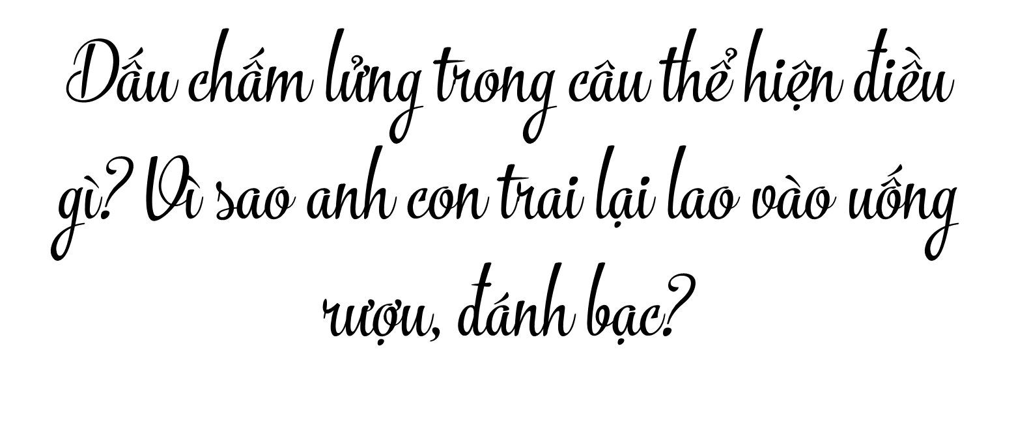



Notes:
Giáo án của Thảo Nguyên (0979818956)

Slide 2


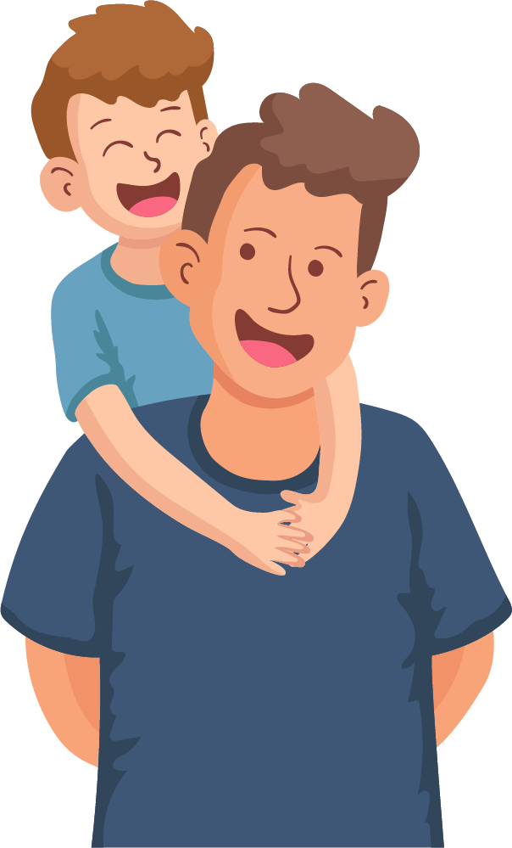

Một ông bố lúc sắp mất đã để lại cho con trai một lá thư, một phần nội dung của lá thư như sau:
- Đừng uống trà…uống rượu con nhé!
- Đừng đánh cờ… đánh bạc con nhé !
Anh con trai vốn là người con có
hiếu, luôn nghe lời bố. Sau khi bố
qua đời, anh đã lao vào uống
rượu, đánh bạc đến nỗi bán
cả sản nghiệp do bố để lại.

Slide 3


Notes:
Giáo án của Thảo Nguyên (0979818956)

Slide 4

Notes:
Giáo án của Thảo Nguyên (0979818956)

Slide 5

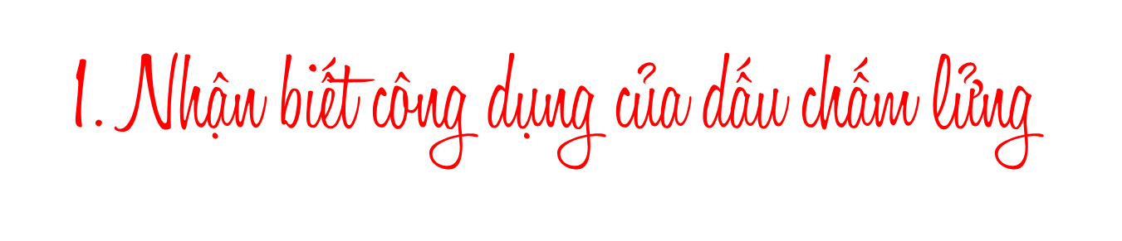
a) Sau khi có vẻ đã hài lòng, nó lôi trong túi ra ba bốn lọ nhỏ, cái màu đỏ, cái màu vàng, cái màu xanh lục,… đều do nó tự chế.
(Tạ Duy Anh. Bức tranh của em gái tôì)
b) Hay là bây giờ em nghĩ thế này… Song anh có cho phép nói em mới dám nói…
(Tô Hoài. Dế Mèn phiêu lưu kí)
c) Tôi đã đọc đâu đó một câu rất hay: "Chỗ giống nhau nhất của mọi người trên thế gian này là… không ai giống ai cả".
(Lạc Thanh, xem người ta kìa!)
Notes:
Giáo án của Thảo Nguyên (0979818956)

Slide 6

Theo em, trong các ví dụ dưới đây, dấu chấm lửng được dùng để làm gì?
a) Sau khi có vẻ đã hài lòng, nó lôi trong túi ra ba bốn lọ nhỏ, cái màu đỏ, cái màu vàng, cái màu xanh lục,… đều do nó tự chế.
(Tạ Duy Anh. Bức tranh của em gái tôì)
→ Dấu chấm lửng phối hợp với dấu phẩy ngầm cho biết nhiều sự vật, hiện tượng tương tự chưa liệt kê hết.
Notes:
Giáo án của Thảo Nguyên (0979818956)

Slide 7
Theo em, trong các ví dụ dưới đây, dấu chấm lửng được dùng để làm gì?
b) Hay là bây giờ em nghĩ thế này… Song anh có cho phép nói em mớì dám nói…
(Tô Hoài. Dế Mèn phiêu lưu kí)
→ Dấu chấm lửng thể hiện lời nói bỏ dở, ngập ngừng, ngắt quãng.
Notes:
Giáo án của Thảo Nguyên (0979818956)

Slide 8
Theo em, trong các ví dụ dưới đây, dấu chấm lửng được dùng để làm gì?
c) Tôi đã đọc đâu đó một câu rất hay: "Chỗ giống nhau nhất của mọi người trên thế gian này là… không ai giống ai cả".
(Lạc Thanh, xem người ta kìa!)
→ Dấu chấm lửng làm giãn nhịp điệu câu văn, chuẩn bị cho sự xuất hiện cùa một từ ngữ biểu thị nội dung bất ngờ thường có sắc thái hài hước, châm biếm.
Notes:
Giáo án của Thảo Nguyên (0979818956)

Slide 9

- Dấu chấm lửng là một dấu câu cơ bản trong tiếng Việt. Dấu chấm lửng thường được dùng để:
+ Báo hiệu còn nhiều sự vật, hiện tượng chưa được liệt kê hết.
+ Thể hiện lời nói bỏ dở (chưa nói hết) hay ngập ngừng, ngắt quãng.
+ Làm giãn nhịp điệu câu văn, chuẩn bị cho sự xuất hiện của một từ ngữ biểu thị nội dung bất ngờ thường có sắc thái hài hước, châm biếm.
Notes:
Giáo án của Thảo Nguyên (0979818956)

Slide 10


Tùy từng trường hợp cụ thể, dấu chấm lửng giúp người đọc hiểu được ý định, cảm xúc của người viết: ngạc nhiên, lúng túng, mệt mỏi, hoảng hốt, vui mừng, hài hước…
Notes:
Giáo án của Thảo Nguyên (0979818956)

Slide 11

Notes:
Giáo án của Thảo Nguyên (0979818956)

Slide 12

1
2
3
Nhóm 1- bài tập 2
Nhóm 2- bài tập 3
Nhóm 3- bài tập 1
Notes:
Giáo án của Thảo Nguyên (0979818956)

Slide 13
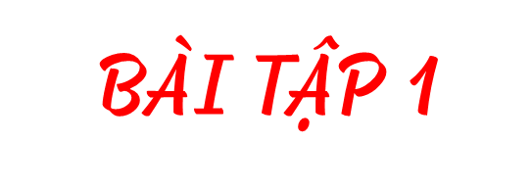
Câu | Tác dụng
a) Nhưng tôi chạm ngay vào một vật rắn. Tôi níu lấy nó. Tôi cảm thấy mình được đưa lên mặt nước và dễ thở hơn…Tôi ngất đi…
b) Chính chúng ta đã biết rõ hơn ai hết tốc độ con tàu này! Muốn đạt tốc độ đó cần có máy móc; muốn điều khiển máy móc, phải có thợ. Từ đó tôi kết luận rằng…chúng ta đã thoát chết!
c) Chúng tôi lần mò từng ngóc ngách, từ điện thờ thần A-pô-lô đến thánh đường A-then-na Pờ-rô-nai-a, thậm chí không bỏ sót những vết tích còn lại của đấu trường, rạp hát,…bên bờ suối Cát-xta-líc. Tớ nghĩa ta nên quay lại điện thờ thần A-pô-lô, vì trong câu đố có nhắc đến vị thần đội vòng nguyệt quế và nhấn mạnh rằng chúng ta cần phải bày tỏ lòng thành kính…-Tôi kết luận sau khi đã kiểm tra một vòng. Có lí! Nhưng mà cái khoản bày tỏ lòng thành kính ấy, cậu bày tỏ đi nhé…
Notes:
Giáo án của Thảo Nguyên (0979818956)

Slide 14
Câu | Tác dụng
a) Nhưng tôi chạm ngay vào một vật rắn. Tôi núi lấy nó. Tôi cảm thấy mình được đưa lên mặt nước và dễ thở hơn…Tôi ngất đi… | → Lời nói bỏ dở, ngập ngừng, ngắt quãng.
b) Chính chúng ta đã biết rõ hơn ai hết tốc độ con tàu này! Muốn đạt tốc độ đó cần có máy móc; muốn điều khiển máy móc, phải có thợ. Từ đó tôi kết luận rằng…chúng ta đã thoát chết! | → Giãn nhịp điệu câu văn và chuẩn bị cho sự xuất hiện của từ ngữ biểu thị nội dung bất ngờ.
c) Chúng tôi lần mò từng ngóc ngách, từ điện thờ thần A-pô-lô đến thánh đường A-then-na Pờ-rô-nai-a, thậm chí không bỏ sót những vết tích còn lại của đấu trường, rạp hát,…bên bờ suối Cát-xta-líc. Tớ nghĩ ta nên quay lại điện thờ thần A-pô-lô, vì trong câu đố có nhắc đến vị thần đội vòng nguyệt quế và nhấn mạnh rằng chúng ta cần phải bày tỏ lòng thành kính…-Tôi kết luận sau khi đã kiểm tra một vòng. Có lí! Nhưng mà cái khoản bày tỏ lòng thành kính ấy, cậu bày tỏ đi nhé… | - Dấu chấm lửng 1: Dấu chấm lửng cho biết còn nhiều sự vật, hiện tượng chưa được liệt kê hết. - Dấu chấm lửng 2: Dấu chấm lửng để thể hiện lời nói bỏ dở, ngập ngừng, ngắt quãng - Dấu chấm lửng 3: Dấu chấm lửng để thể hiện lời nói bỏ dở, ngập ngừng, ngắt quãng
Notes:
Giáo án của Thảo Nguyên (0979818956)

Slide 15
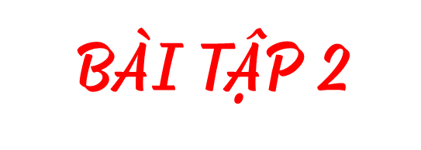
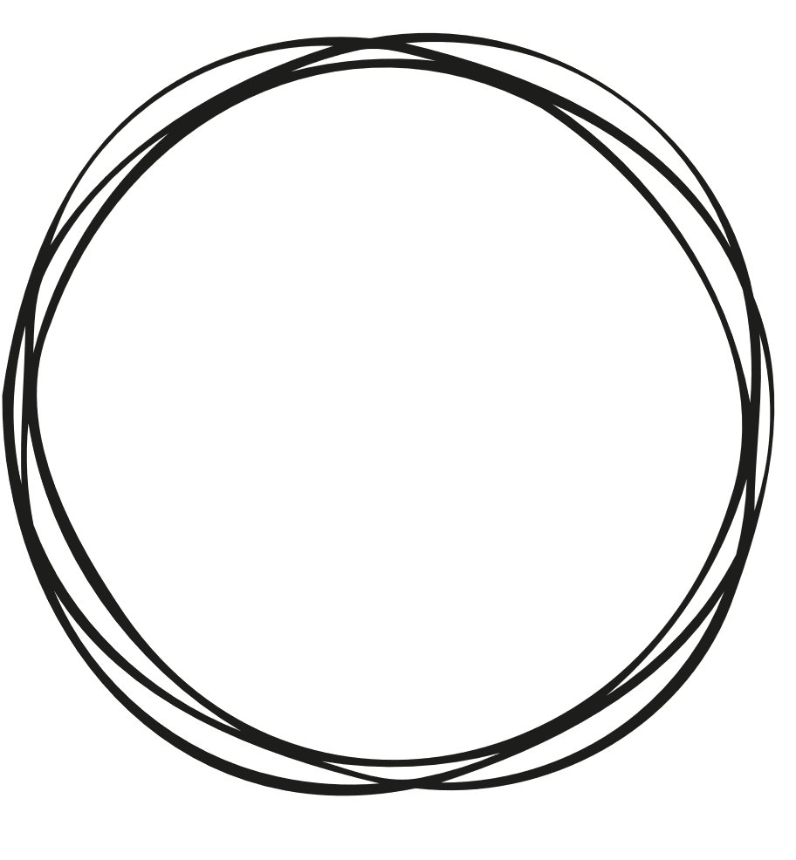
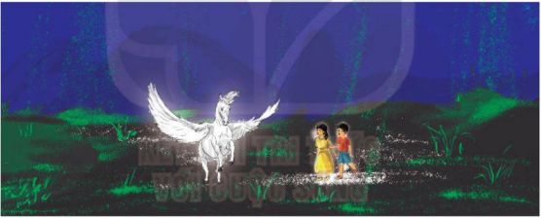
Dấu chấm lửng có công dụng làm giãn nhịp điệu câu văn, chuẩn bị cho sự xuất hiện của một từ ngữ biểu thị nội dung hài hước trong VB “Đường vào trung tâm vũ trụ”: “Chẳng qua chỉ là cái…. ổ voi thôi mà! Ai bảo có người “mắt toét”! - Tôi khích”
Notes:
Giáo án của Thảo Nguyên (0979818956)

Slide 16
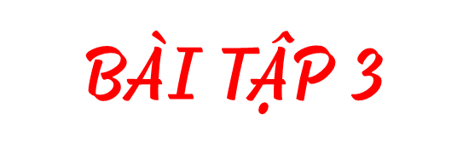
Câu | Tác dụng
a) Cả Thần Đồng và tôi đều tin “cái rốn” ấy hẳn vẫn còn ở trong đền chứ không thể là hòn đá Ôm-phe-lốt kia
b) Câu hỏi đầu tiên chạy qua đầu hắn chắc chắn là: Sao có thể lưu giữ được những “hiện vật” này?
→ Đánh dấu một từ ngữ được hiểu theo nghĩa đặc biệt, nhằm nhấn mạnh vị trí trung tâm của vũ trụ.
→ Đánh dấu một từ ngữ được hiểu theo nghĩa đặc biệt, nhằm nhấn mạnh ý nghĩa của từ và giúp người đọc hình dung Tâm Vũ Trụ như một “viện bảo tàng” khổng lồ và sống động.
Notes:
Giáo án của Thảo Nguyên (0979818956)

Slide 17
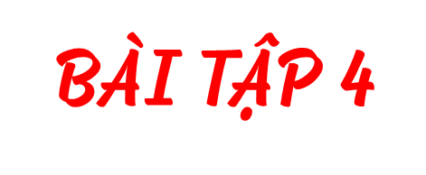
Qua văn bản Đường vào trung tâm vũ trụ, tôi có thể hình dung ra được nhiều điều diệu kì và thú vị. Phải kể đến chi tiết khi quay trở lại bảo tàng để "mượn" hòn đá Ôm-phe-lốt, tôi đã tự hỏi Thần Đồng đã xử trí như thế nào để có thể "qua mặt” được sự canh gác cẩn mật của bảo vệ bảo tàng? Có lẽ với sự thông minh nhạy bén của mình, Thần Đồng đã lẻn vào mà không ai hay biết, cũng có thể đã thả dây từ trên cao xuống để lấy được viên đá, mà không loại trừ khả năng Thần Thoại đã bay vút lên mà đem theo viên đá… Dù là bằng cách nào, thì ý kiến này của Thần Đồng cũng vô cùng nhanh nhạy, thông minh.
Notes:
Giáo án của Thảo Nguyên (0979818956)

Slide 18
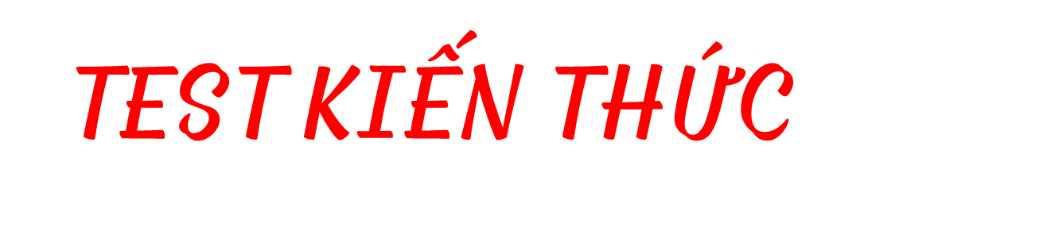
Hãy nối cột A với cột B để xác định đúng công dụng của dấu chấm lửng và dấu chấm phẩy
A |  | B
1. Đánh dấu ranh giới giữa các bộ phận trong một phép liệt kê phức tạp |  | Dấu chấm lửng
2. Tỏ ý còn nhiều sự vật, hiện tượng tương tự chưa liệt kê hết.
3. Giãn nhịp điệu câu văn, chuẩn bị cho sự xuất hiện của từ ngữ biểu thị nội dung bất ngờ, châm biếm, hài hước.
4. Đánh dấu rảnh giới các vế trong một câu ghép có cấu tạo phức tạp |  | Dấu chấm phẩy
5. Lời nói bỏ dở, hay ngập ngừng, ngắt quãng
Notes:
Giáo án của Thảo Nguyên (0979818956)

